Slide 1
Естественная радиоактивность

Slide 2
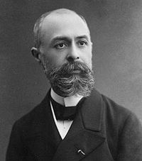
Радиоактивность (от лат. radius «луч» и āctīvus «действенный») свойство атомных ядер самопроизвольно (спонтанно) изменять свой состав (заряд Z, массовое число A) путём испускания элементарных частиц или ядерных фрагментов
1896 год,
Антуан Анри Беккерель, случайно открыл радиоактивность во время работ по исследованию фосфоресценции в солях урана.

Slide 3
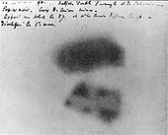
Изображение фотопластинки Беккереля, которая была засвечена излучением солей урана. Ясно видна тень металлического мальтийского креста, помещённого между пластинкой и солью урана.

Slide 4
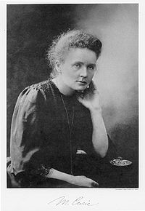
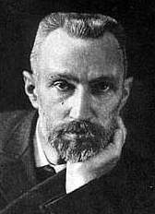
Пьер и Мария Кюри
1898 – открыта
радиоактивность тория
С 1898 по 1902 годы
переработали восемь тонн
руды урана и выделили
одну сотую грамма нового
вещества — радия.
Опыты Кюри показали:
Свойство радиоактивности присуще любым соединениям урана.
Радиоактивность вещества определяется массой чистого урана в данном веществе

Slide 5
Свойства радиоактивного излучения:
Ионизирует воздух
Оказывает химическое воздействие
Вызывает люминесценцию
Возникает самопроизвольно
Сопровождается выделением тепла и энергии
Обладает большой проникающей способностью
Оказывает физиологическое воздействие

Slide 6
Нобелевская премия 1903 года
Пьер и Мария Кюри получили половину награды «в знак признания … их совместных исследований явлений радиации, открытых профессором Анри Беккерелем»

Slide 7
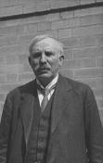
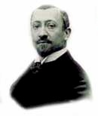
Состав радиоактивного излучения
1898 г. подвергая радиоактивное излучение действию магнитного поля, Э. Резерфорд выделил два вида лучей: α-лучи и β-лучи.
Э. Резерфорд
В 1900 г. Поль Виллард открыл гамма-лучи — нейтральное излучение, где масса покоя равна нулю (аналогично свойствам света ).
Поль Виллард

Slide 8
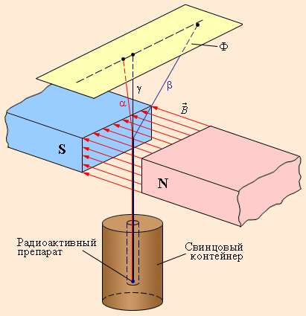

Slide 9
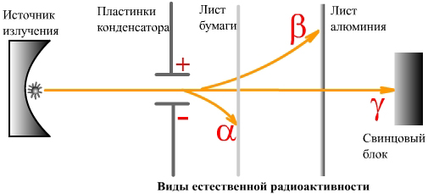
Проникающая способность

Slide 11
Закон радиоактивного распада
Открыт Фередериком Содди и Эрнестом Резерфордом в 1903 году:
число распадов за интервал времени в произвольном веществе пропорциональна числу имеющихся в образце атомов

Slide 12
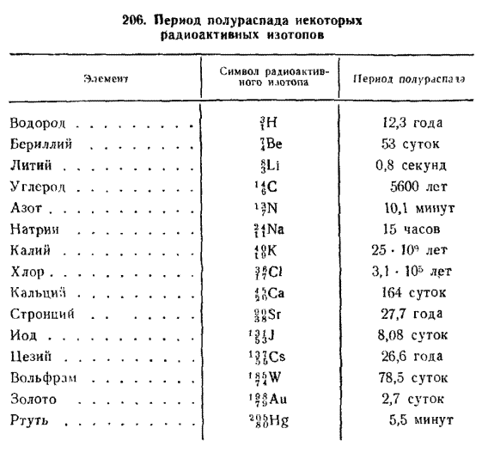

Slide 13
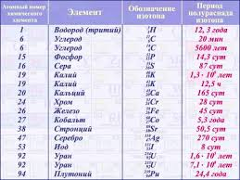

Slide 14
В качестве заключения:
Когда Пётр Капица приехал работать в Кембридж к Резерфорду, то он ему сказал что штат лаборатории уже укомплектован. Тогда Капица спросил:
— Какую допустимую погрешность вы допускаете в экспериментах? — Обычно около 3 % — А сколько человек работает в лаборатории? — 30 — Тогда 1 человек составляет примерно 3 % от 30 Резерфорд рассмеялся и принял Капицу в качестве «допустимой ошибки».

